Slide 1
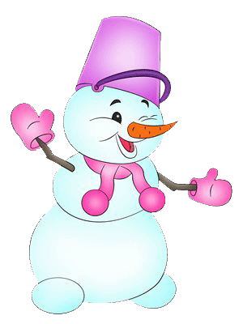
Появился во дворе
Он в холодном декабре.
Неуклюжий и смешной
У катка стоит с метлой.
К ветру зимнему привык
Наш приятель …
Снеговик

Slide 2
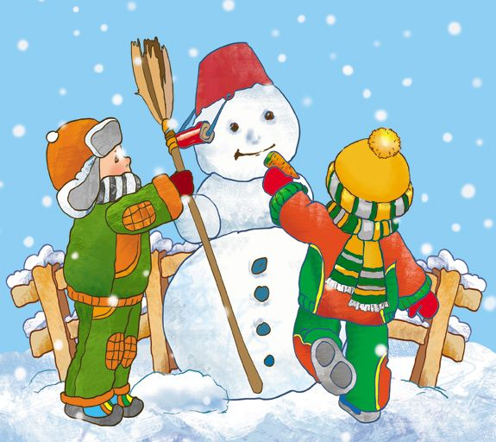
Снеговик
Лепит с самого утра Детвора снеговика. Снежные шары катает И смеясь, соединяет. Снизу самый крупный ком, Чуть поменьше ком на нём. Ещё меньше – голова, Дотянулися едва. Глазки- шишки, нос морковка. Шапочку надели ловко. Яркий шарф, в руках метла. И довольна детвора.
Е. Бром

Slide 3
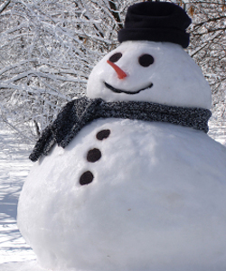
Снеговик (Снежная баба) — простая снежная скульптура, создаваемая из снега зимой, в основном, детьми. Лепка снеговиков, дошедшая до нас с древних времён, - детская зимняя игра.
18 января празднуют День снеговика!
Снеговик стал символом зимних каникул у детворы и новогодних праздников у взрослых. И никто не задается вопросом, кто , как и когда вылепил первого снеговика? И не многим известно, какой сверхъестественный смысл был у снеговика в прошлом.

Slide 4
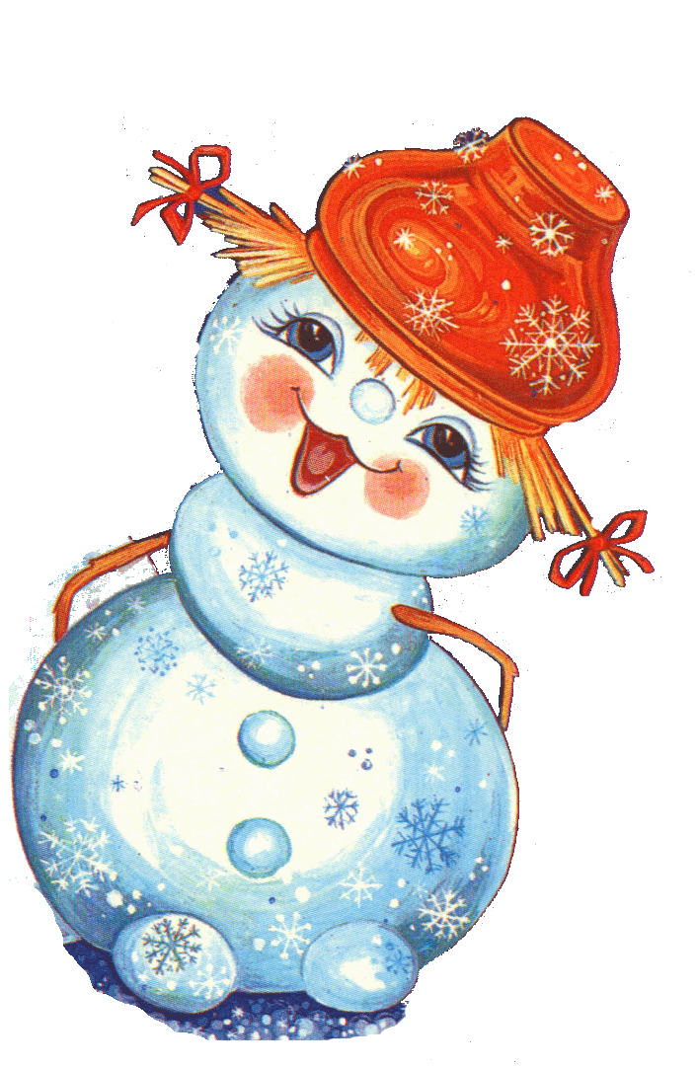
На Руси же снеговиков лепили с древних языческих времен и почитали как духов зимы. К ним, как и к Морозу, относились с должным уважением и обращались с просьбами о помощи и уменьшении длительности лютых морозов. Кстати, снежные бабы и Снегурочка – это наше, русское достояние. Наши предки верили, что зимними природными явлениями (туманами, снегами, метелями) повелевают духи женского пола. Поэтому, чтобы показать им свое почтение, лепили снежных баб.

Slide 5
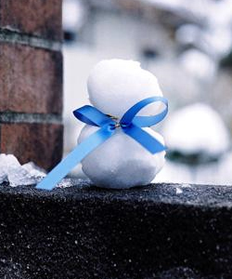
По христианской легенде, снеговики – это ангелы. Ведь снег – это дар неба. А значит, снеговик – не кто иной, как ангел, который может передавать Богу просьбы людей. Для этого маленького снеговичка лепили из свежевыпавшего снега и тихонько шептали ему свое желание. Верили, что как только снежная фигурка растает, желание сразу будет доставлено на небеса и вскоре исполнится.

Slide 6
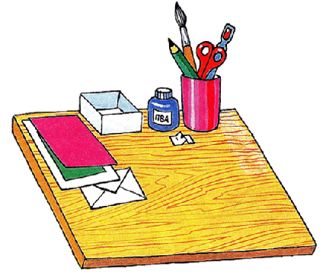
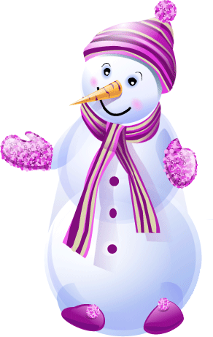
Подготовим рабочее место

Slide 7
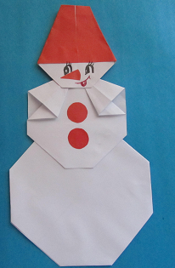
приготовьте:
Белые квадраты:
20х10 и 15х7,5 см
Красный квадрат, окрашенный с одной стороны:
7,5х7,5 см
Клей
Ножницы

Slide 8
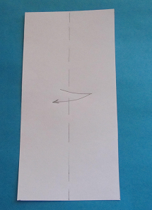
Нижняя часть
1. Перегните большой прямоугольник пополам совмещая длинные стороны.

Slide 9
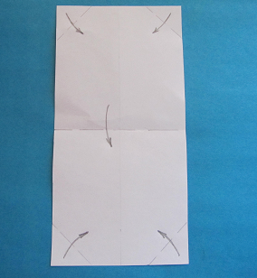
2. Равномерно согните уголки.
3. Согните деталь пополам, совмещая верхнюю и нижнюю стороны.

Slide 10
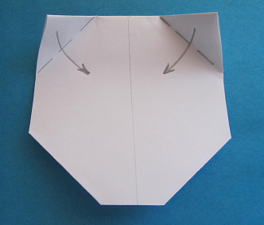
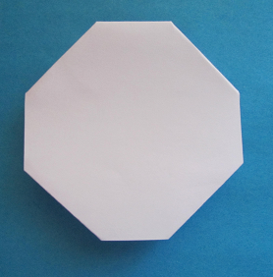
4. От сгиба опустите углы (так же, как и нижние). Переверните деталь на другую сторону.

Slide 11
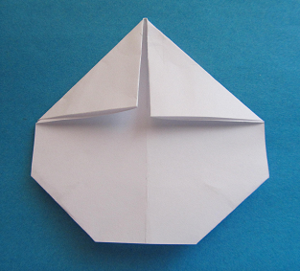
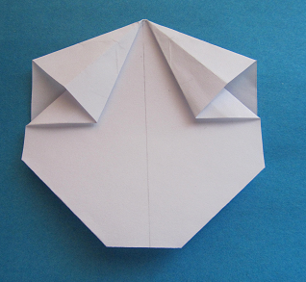
средняя часть
5. Возьмите второй прямоугольник и выполните действия 1,2,3. Опустите верхние углы к линии перегиба.
6. Раскройте, расплющите «карманы».

Slide 12
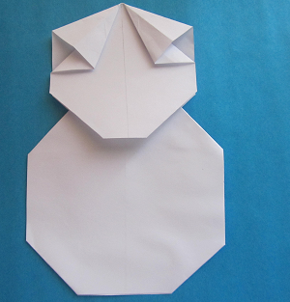
7. Соедините детали.

Slide 13
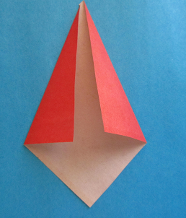
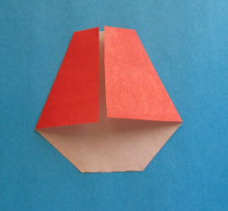
верхняя часть
9. Согните верхнюю часть назад, от себя.
10. Согните нижний угол от себя.
8. Из квадрата сложите базовую форму «воздушный змей».

Slide 14
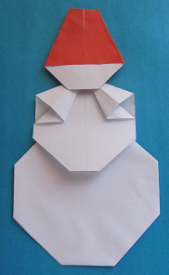
11. Соедините все детали, надевая меньшие на большие и приклеивая друг к другу.
12. Приклейте нос-морковку, нарисуйте глаза, рот.

Slide 15
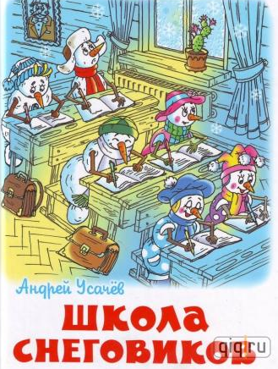
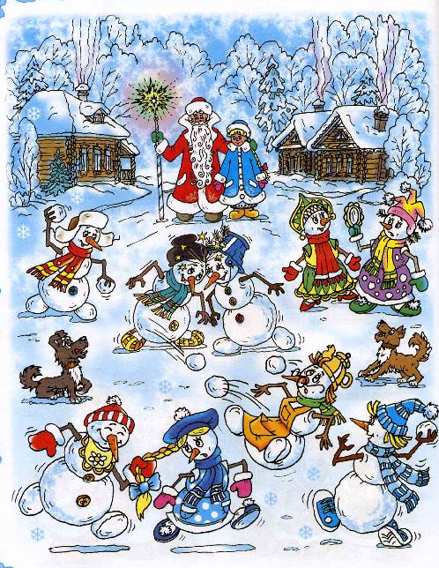
Далеко на Севере, где-то в Архангельской или Вологодской области, есть небольшая деревня Дедморозовка, в которой живут Дед Мороз и его внучка Снегурочка. А с ними - их помощники: снеговики и снеговички. Они ходят в школу, учат уроки, делают кормушки для зверей и птиц, помогают дедушке готовить новогодние подарки для детей. А еще играют в хоккей и снежки, ходят в лыжные походы, и, конечно же, как и все мы, с нетерпением ждут главного события - наступления Нового года!
Прочитай
эту книгу!

Slide 16
Варфоломеева Екатерина
Viki.rdf.ru

